Slide 1
Ouderavond
Het belang van (voor)lezen en de taak van de leescoördinator

Slide 2
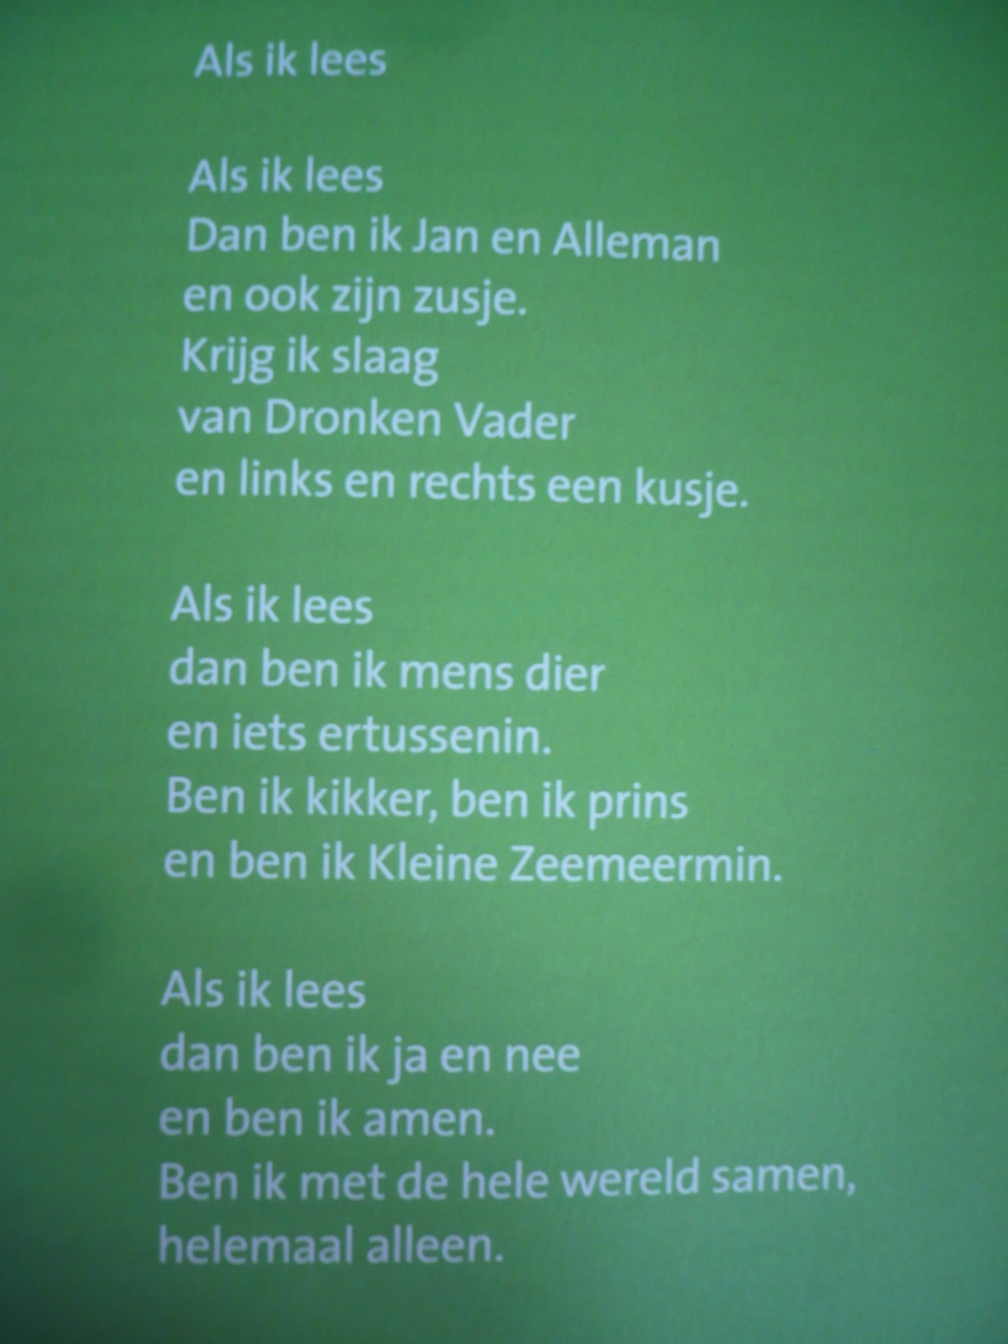

Slide 3
Leescoördinator?
Veel scholen stellen een leescoördinator aan. Wat is het belang van een leescoördinator?
Hoe past deze nieuwe functie binnen het beleid van de school? En waar houdt een leescoördinator zich mee bezig?
Positief effect
Schoolbeleid
Begroting
Taken

Slide 4
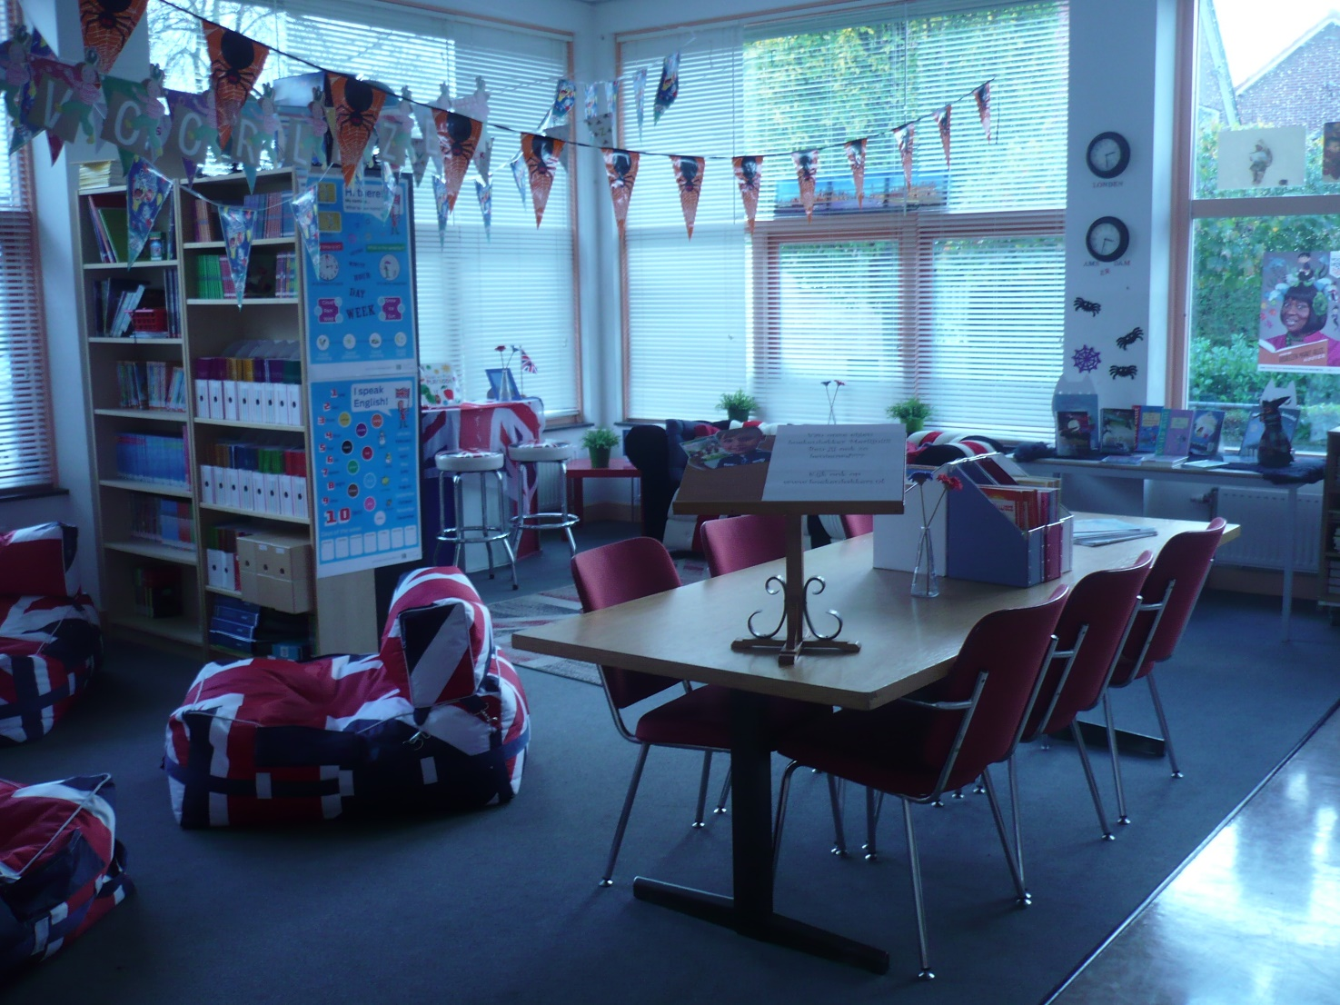
Hoe doen we dit op OBS Stedeke?
Cursus leescoördinator
Saneren
Nieuwe boeken
Beep

Slide 5
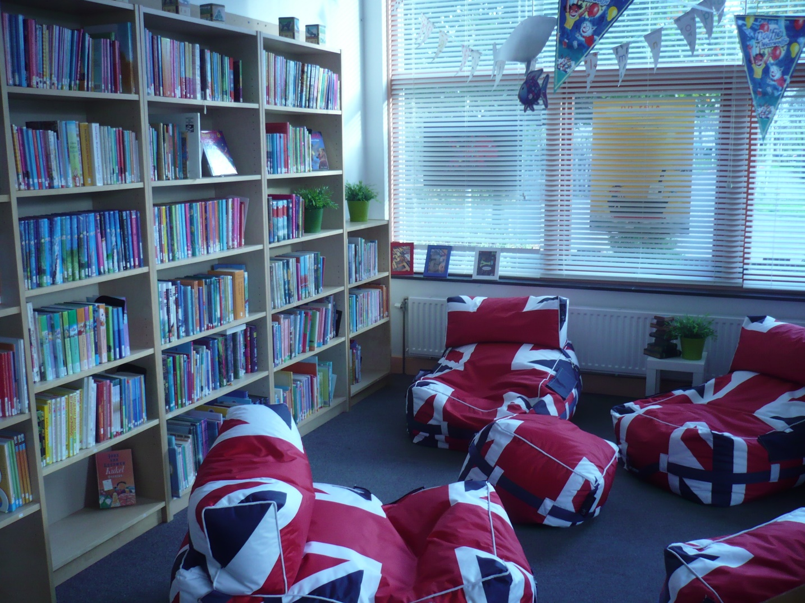
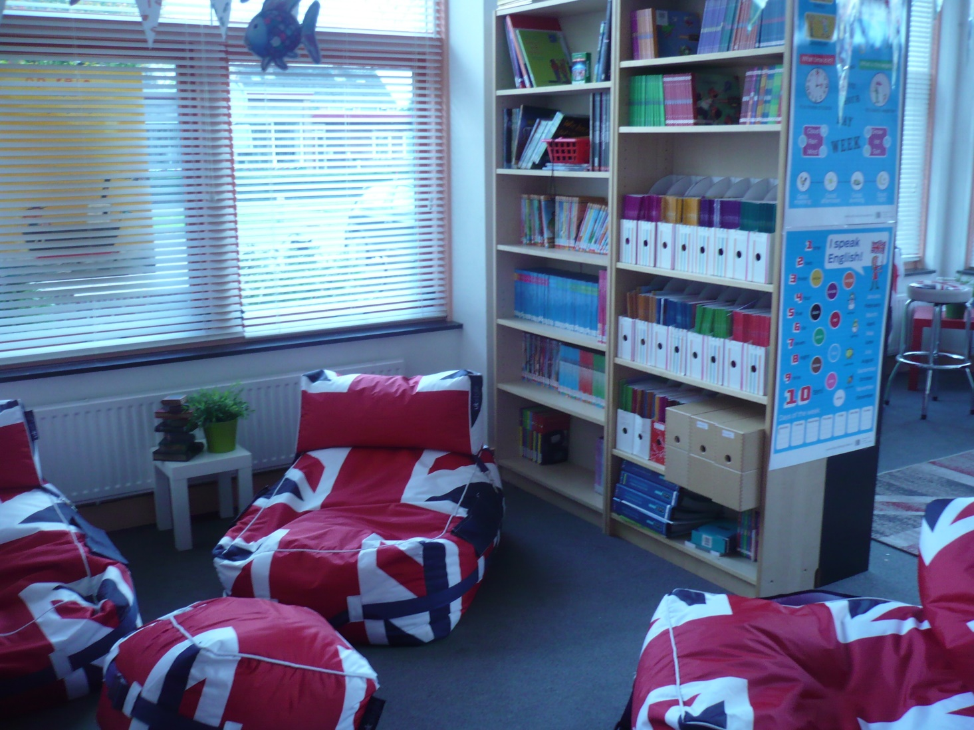

Slide 6
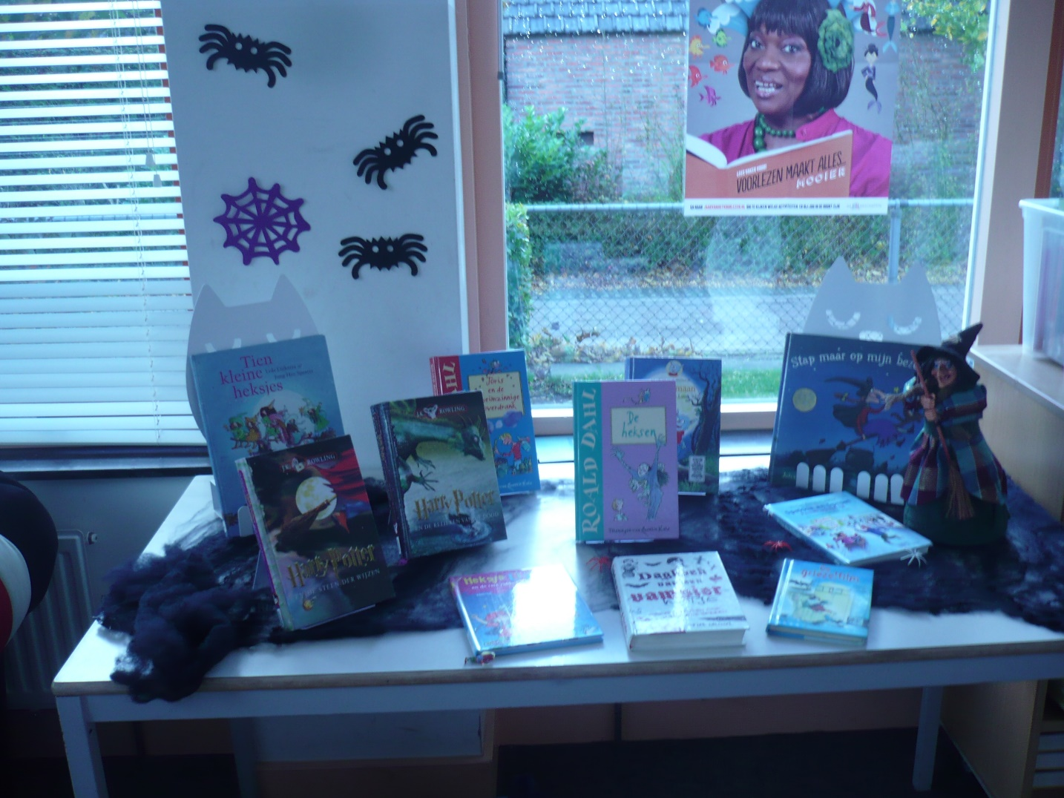
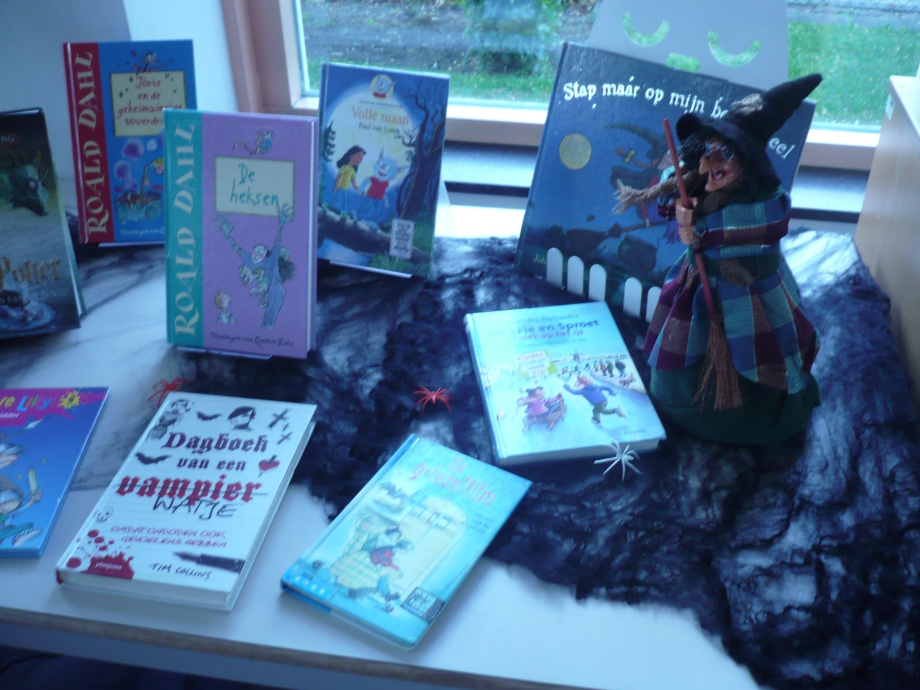

Slide 7
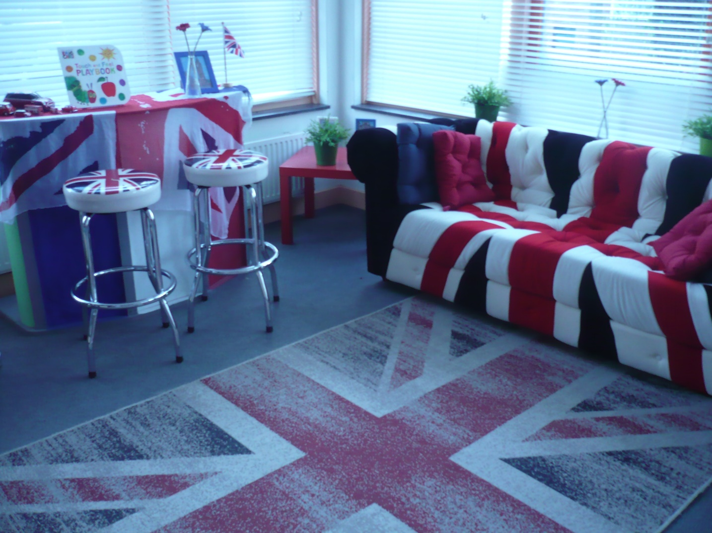
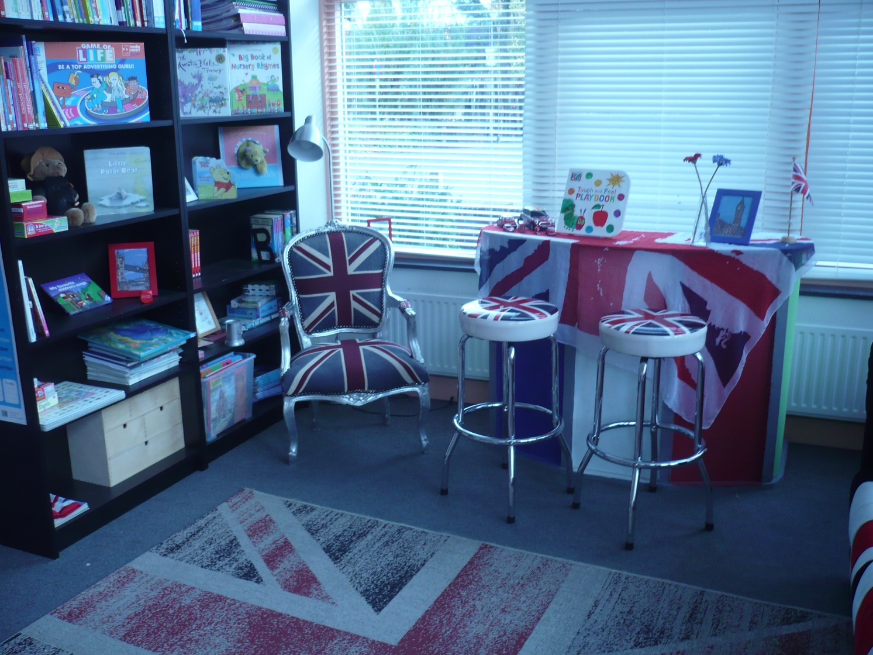

Slide 8
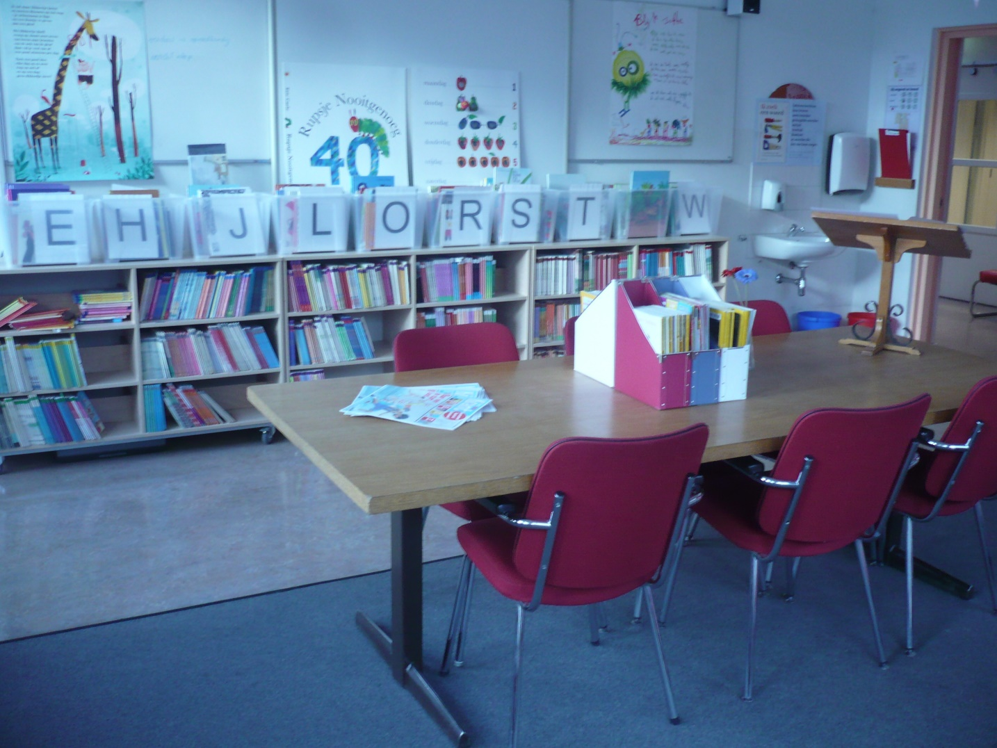


Slide 9
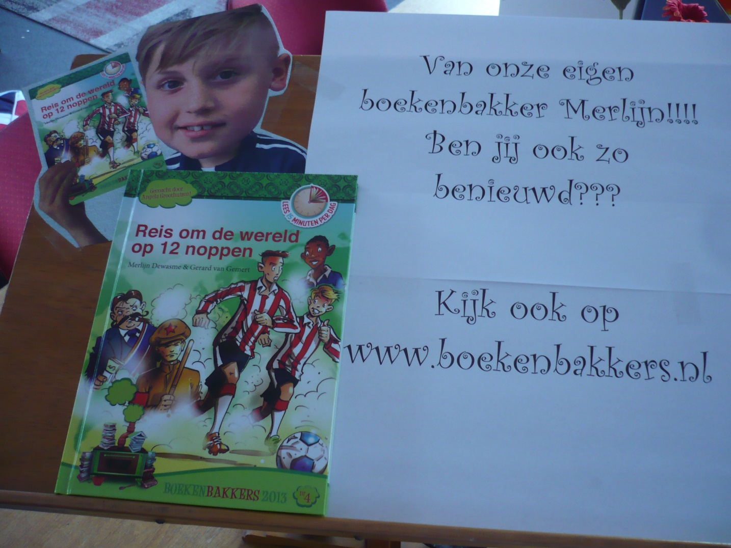
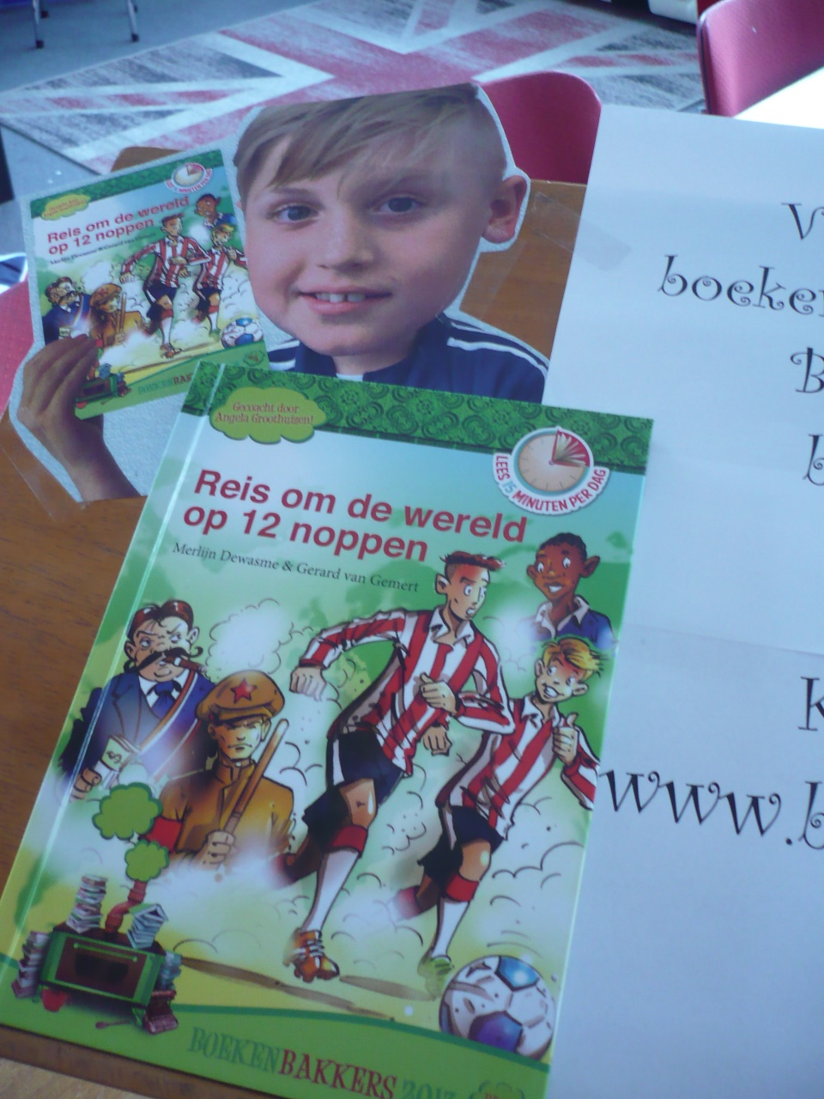
Boekenbakker Merlijn

Slide 10
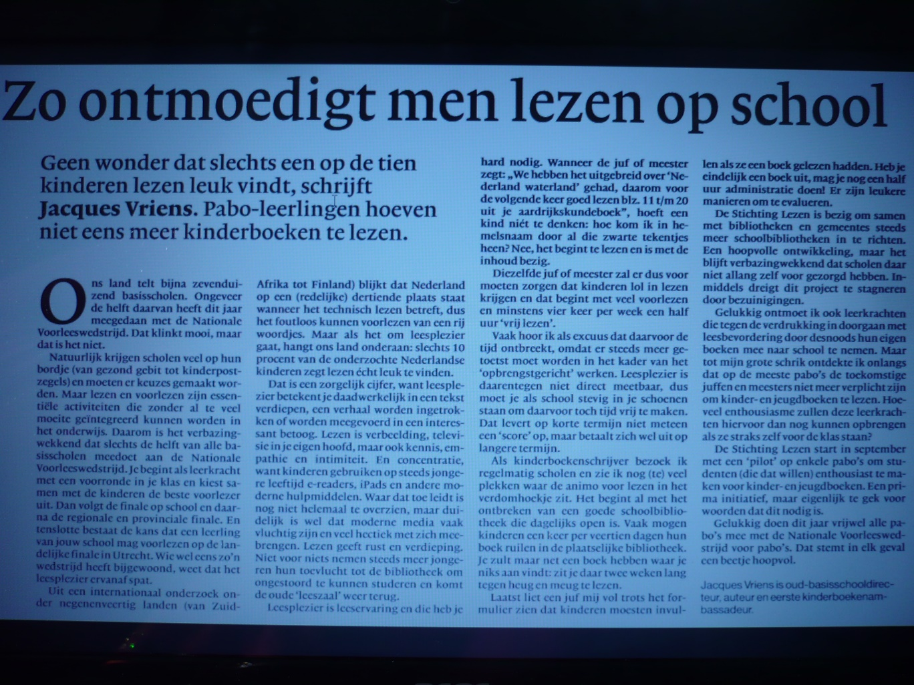
Leesbevordering thuis en op school
NRC Handelsblad
Stop niet met voorlezen!

Slide 11

Pizzamodel leesbevordering:

Slide 12

3 fasen in de leescultuur:
Fase 1: 0-4 jaar; kennismaking en ontwikkelen van leesmotivatie
Fase 2: 4-8 jaar; taalontwikkeling en leren lezen
Fase 3: 9-12 jaar; leesbevordering en literatuureducatie

Slide 13

Soorten boeken:
Kijk- en zoekboeken
Prentenboeken
Voorleesboeken
Rijmpjes, versjes en gedichten
Jeugdromans (fictie)
Informatieve boeken (non-fictie)

Slide 14

Thuis ……..
Zijn er kinderboeken aanwezig? Zo ja, welke kinderboeken?
Worden er kinderboeken bij de bibliotheek geleend?
Hoe vaak wordt er in de week voorgelezen en door wie?
Op welk tijdstip?
Als er is voorgelezen, wordt er dan ook over het verhaal gepraat?

Slide 15
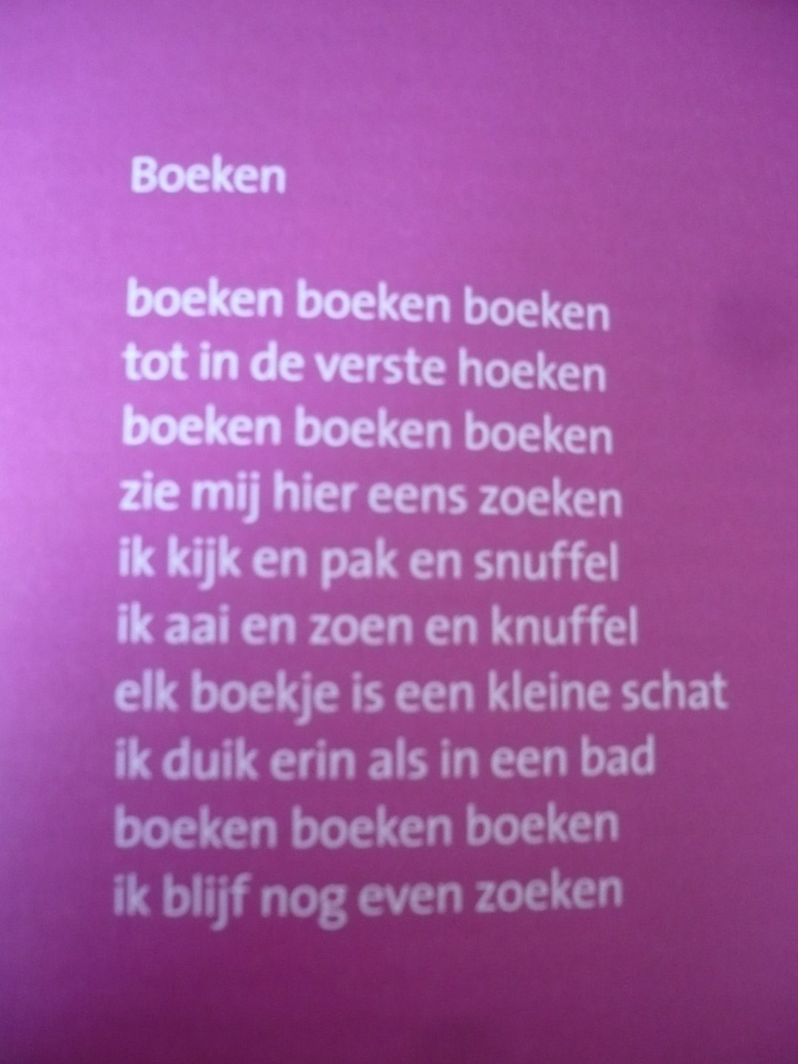
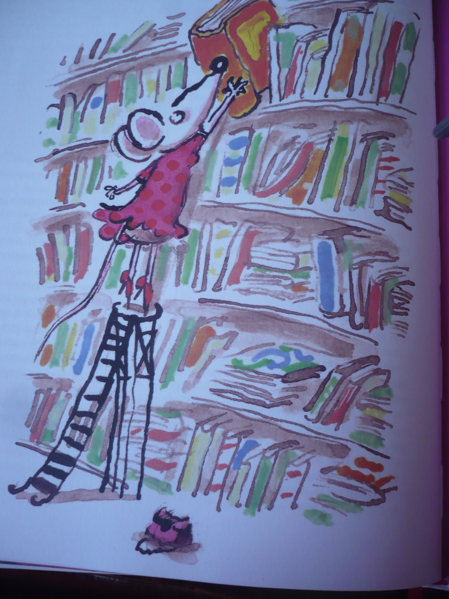

Slide 16
En dan nog even dit……
2013: Jaar van het voorlezen…
Bedankt voor uw aandacht!

